Slide 1
HereTo App de gestió d’esdeveniments
Pol Martínez Margall
Grau en Enginyeria en Informàtica
Desenvolupament aplicacions dispositius mòbils (iOS)
Jordi Ceballos Villach
Carles Garrigues Olivella
14 de juny del 2017

Slide 2
Temes
Introducció
Objectius del treball
Disseny i arquitectura
Aspectes claus dels desenvolupament
Funcionalitats
Demostració
Conclusions
Futures línies

Slide 3
1. Introducció
Quina és la nostre reacció al veure aquesta imatge?
Presencia de la tecnologia en tots els àmbits
Tothom té accés a dispositius mòbils
Aplicacions que fomentin la socialització “presencial”

Slide 4
2. Objectius del treball
Desenvolupar aplicació iOS
Crear, cercar i compartir esdeveniments
Apuntar-se als esdeveniments
Xarxa d’esdeveniments gratuïts

Slide 5
3. Disseny i arquitectura
Principals característiques
Registre com a usuari | √ | √ | √ | √
Crear esdeveniments | √ | √ | NO | NO
Esdeveniments públics i privats | √ | Privats | Públics | Públics
Esdeveniments són gratuïts | En alguns casos | En alguns casos | En alguns casos | En alguns casos
Funcionalitats complertes en App | No es poden crear | √ | √ | √
Cerca d’esdeveniments | √ | No es poden cercar | √ | √
Localització d’esdeveniments en el mapa | √ | NO | √ | √

Slide 6
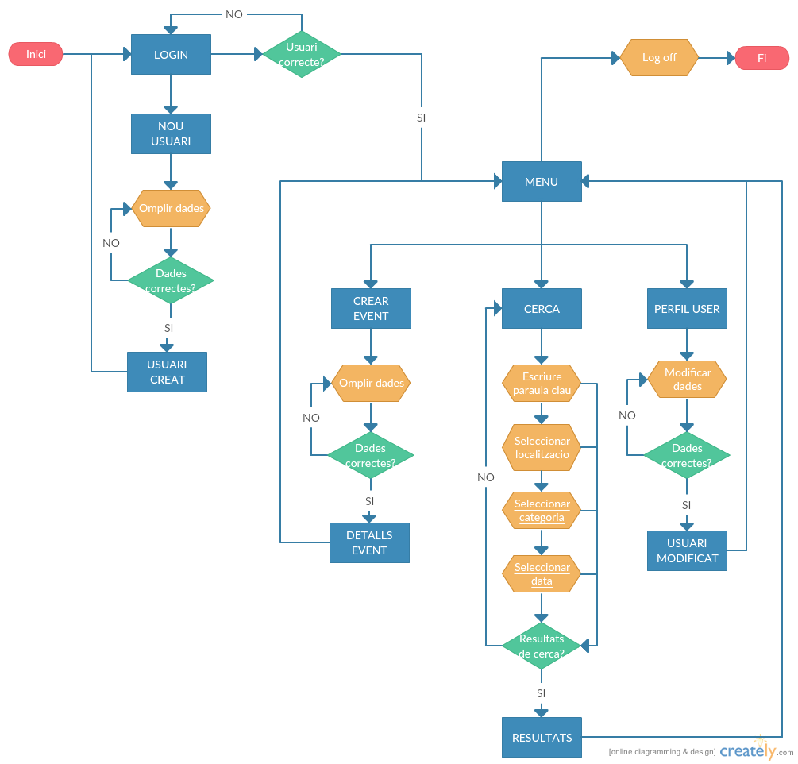
3. Disseny i arquitectura
Usuaris i context d’ús
Escenaris d’ús
Fluxos d’interacció
Prototipatge
https://share.proto.io/YX7SUN/

Slide 7
4. Aspectes claus del desenvolupament
Swift 3
Xcode 8
Parse – Back4App
MapKit

Slide 8
5. Funcionalitats
Crear, modificar dades d’un usuari
Crear esdeveniments
Cercar esdeveniments (inclosa cerca avançada)
Compartir esdeveniments
Visualitzar esdeveniments creats
Visualitzar esdeveniments on s’ha apuntat un usuari
Visualitzar els esdeveniments resultants d’una cerca en el mapa.

Slide 9
6. Demostració
Demostració disponible en el vídeo

Slide 10
7. Conclusions
S’ha obtingut una aplicació que ha estat desenvolupada amb el llenguatge de programació Swift 3 i l’entorn de desenvolupament integrat Xcode 8.
S’ha utilitzat els frameworks Parse i MapKit
El resultat ha estat satisfactori, ja que compleix tots els requeriments definits durant la fase de planificació.
He consolidat, aprofundit i estès els coneixements adquirits durant la carrera.
He adquirit nous coneixements en el desenvolupament d’aplicacions mòbils per a iOS

Slide 11
8. Futures línies
Habilitar un canal de comunicació entre usuaris
Crear un sistema de valoració dels esdeveniments
Poder fer una cerca directament sobre el mapa
Poder compartir un esdeveniment amb qualsevol usuari

Slide 12
Gràcies!
?

